Slide 1
第十章 存储组织
10.1 概述
10.2 数据空间的管理
10.3 栈式动态存储分配的实现
10.4 参数传递
10.5 跟过程相关的语义分析

Slide 2
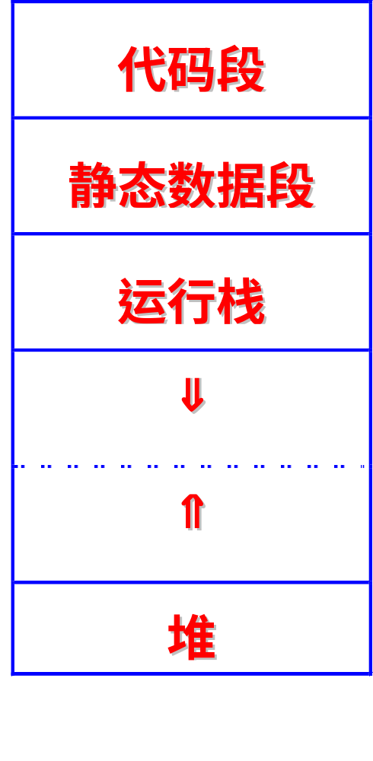
10.1 概述
操作系统分配给目标程序运行所需的内存空间
此内存空间的具体使用由编译程序在语义分析阶段确定
此内存空间分为两大部分：代码段、数据段
数据段包括（P231）

Slide 3
10.2 数据空间的使用方法
存储分配策略：
静态存储分配
栈式动态存储分配
堆式动态存储分配

Slide 4
静态存储分配
10.2 数据空间的使用方法
特点
  编译时刻确定存储位置
  访问效率高
主要用途
  子程序的目标代码段
  全局数据目标（全局变量）

Slide 5
栈式存储分配
10.2 数据空间的使用方法
运行栈图示
把程序看作由多个过程（子程序、函数等）组成
每进入一个过程，在栈顶为它分配所需的数据空间；
当一个过程工作完毕之后，相应的数据空间将被释放。
过程3
活动记录
过程2
活动记录
活动记录
过程1
主程序AR
过程0

Slide 6
堆式存储分配
10.2 数据空间的使用方法
用于动态数据结构
  存储空间的动态分配和释放
实现方法：
  将内存空间分为若干块，根据用户要求分配
  无法满足时，调用无用单元收集程序将被释放的块收集起来重新分配

Slide 7
对过程的语义处理
10.3 栈式动态存储分配的实现
过程说明的翻译
  计算实在参数、返回值的空间
过程体的翻译
  计算局部变量、临时变量的空间
过程的活动记录AR（ Activation Record ）
一段连续的存储区，用以存放过程的一次执行所需的信息。

Slide 8
程序由过程组成，当过程被激活时，在运行栈的栈顶设置相应的AR：
临时值：例如计算表达式时的中间工作单元。
局部变量（数据）
保存运行过程前的状态（程序计数器，寄存器值……）
存取链（可选）：对于非局部量的引用。
控制链(老SP)（可选）：指向调用者的AR。
实参（形式单元）
返回值（对函数），有时可使用寄存器存放返回值
返回地址：保存该被调过程返回后的地址

Slide 9
简单语言的分配方案
10.3 栈式动态存储分配的实现
语言的结构特点：
过程可递归调用
不允许嵌套定义
没有分程序结构
允许可变数组
(P234 图10.7；
见右例)
例: main
全局变量的说明
    proc R
    ……
    end R;
    proc Q
    ……
    end Q;
    主程序执行语句
end main

Slide 10
10.3 栈式动态存储分配的实现
Main
Q
R
Main
Q
Q
TOP
R的活动记录
TOP
Q的活动记录
SP
SP
Q的活动记录
Q的活动记录
SP
SP
主程序全局数据区
主程序全局数据区
SP
SP
Main
Q
TOP
Q之AR
R 之AR
SP
全局数据区
全局数据区
退出Ｑ
Main
R

Slide 11
10.3 栈式动态存储分配的实现
R的活动记录
TOP
TOP
临时工作单元
R的数组区
局部数组的内情向量
R的活动记录
局部简单变量
SP
调用前的状态
Q的活动记录
实参和参数个数
主程序全局数据区
返回地址
SP
控制链（老SP ）
老SP：指向调用者的AR起始位置
假如R含有可变数组

Slide 12
嵌套过程语言的分配方案
10.3 栈式动态存储分配的实现
例（P236图10.11）
sort
  var a;
  readarray;
    …a…;
  exchange;
  quicksort;
    partition;
      …a…;
      exchange;
      quicksort;
      ……
语言主要特点：
一个过程可以引用包围它的任一外层过程所定义的标识符（如变量，数组或过程等）。
过程
问题：如何引用非局部标识符？
实现方法：
一个过程可以引用它的任一外层过程的最新AR中的某些数据。
0
1
2

Slide 13
10.3 栈式动态存储分配的实现
关键技术：解决对非局部变量的引用(存取)
也就是说，设法跟踪每个外层过程的最新活动
记录AR的位置。
跟踪办法：
1. 存取链。
2. DISPLAY表。

Slide 14
10.3 栈式动态存储分配的实现
存取链（SL） ，又名：静态链(PL/0)
－－－指向定义该过程的直接外层过程（或主程序）运行时最新活动记录的基地址。
（例如：PL/0 ）
注意与控制链（又名动态链 SP）相区别：
－－－控制链指向调用者的AR，
存取链指向定义者的AR。
－－两链的指向位置有可能相同，也可能不同。
P237图10.13、图10.14 、图10.15

Slide 15
嵌套层次显示表（Display表）
10.3 栈式动态存储分配的实现
display是一个指针数组d，自顶向下，每个单元依次存放现行层、直接外层……直至最外层（0层）的每一层过程的最新活动记录的基地址。
d [0] 存 第0层
d [1] 1
d [2] 2
……
d [n] n
display
d [2]
SP2
d [1]
SP1
d [0]
SP0

Slide 16
10.3 栈式动态存储分配的实现
各个过程的display存放在自己的AR中
0
老SP
1
返回地址
2
全局DISPLAY
地址
当过程的层次为n，它的 display为n+1个值。
一个过程被调用时，从调用过程的display表中自下向上抄录n个SP值，再加上本层的SP值。
全局display地址
3
参数个数
4
形式单元
.
.
.
d
display
.
简单变量
.
数组内情向量
.
临时变量

Slide 17
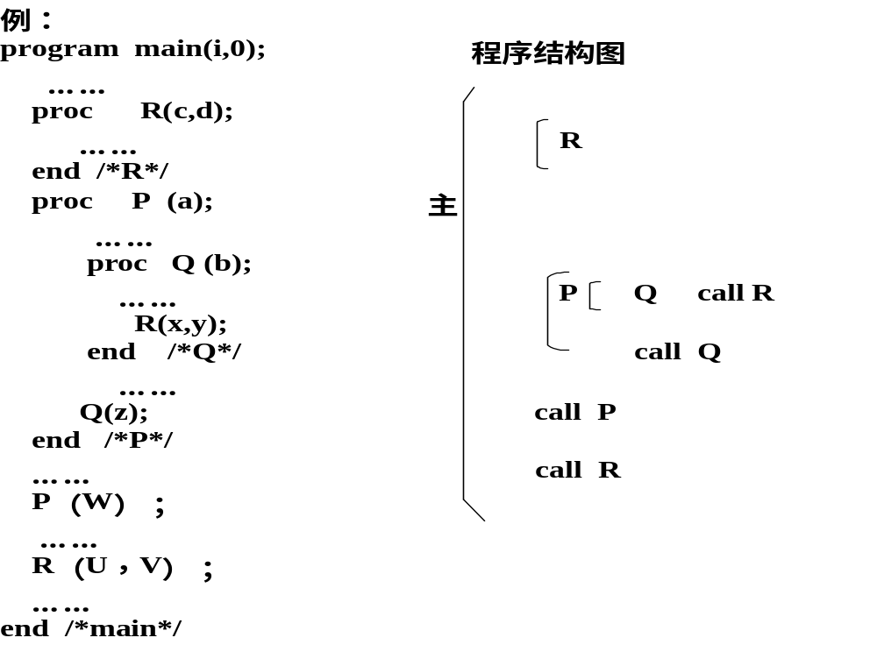
10.3 栈式动态存储分配的实现

Slide 18
用Display表的方案
10.3 栈式动态存储分配的实现
(1)主程序--->(2)P--->(3)Q--->(4)R
top
P的活动
记录
主程序的
活动记录
top
display
sp
主程序的
活动记录
display
d[1]
d[0]
sp
d[0]
（1）
（2）

Slide 19
用Display表的方案
10.3 栈式动态存储分配的实现
主程序--->(2)P--->(3)Q--->(4)R
top
R的活动
记录 Q的活动
记录
P的活动
记录
主程序的
活动记录
display
sp
top
Q的活动
记录
P的活动
记录
主程序的
活动记录
display
d[1]
d[0]
d[2]
d[1]
d[0]
sp
（3）
（4）

Slide 20
10.3 栈式动态存储分配的实现
分程序结构
Procedure A(m,n); integer m,n;
B₁:begin real z; array B[m:n];
B₂:begin real d, e;
L₃:
end;
B₄:begin array C[1:m];
B₅:begin real e;
L₆:
end;
end;
L₈:end;

Slide 21
10.3 栈式动态存储分配的实现
分程序结构的存储分配方案
方法之一：把分程序看成“无名无参过 程”，它在哪里定义就在哪里被调用。因此，可以把处理过程的存储办法应用到处理分程序中。
但极为低效：
1）每逢进入一个分程序，就照样建立连接数据和DISPLAY表,这是不必要的。
2）对于多层嵌套的分程序，当从内层分程序向外层转移时，可能要同时结束若干层分程序。

Slide 22
10.3 栈式动态存储分配的实现
按照过程处理办法，意味着必须一层一层地通过“返回” 来恢复所要到达的那个分程序的数据区，但不能直接到达。
例如：如果有一个从第5层分程序转出到达第1层分程序的标号L，虽然在第5层分程序工作时知道L所属的层数，我们极易从display中获得第1层分程序的活动记录基址（SP），但是怎么知道第1层分程序进入时的TOP呢？唯一的办法是从 5,4,3和2各层顺序退出。但这种办法是很浪费时间的。

Slide 23
10.3 栈式动态存储分配的实现
为了解决上述问题，可采取两种措施：
第一，对每个过程或分程序都建立有自己的栈顶指示器TOP，代替原来仅有过程的栈顶指示器, 每个TOP的值保存在各自活动记录中。这样，上述的第二个问题便可解决。
第二，不把分程序看作“无参过程”，每个分程序享用包围它的那个最近过程的display。每个分程序都隶属于某个确定的过程，分程序的层次是相对于它所属的那个过程进行编号的。

Slide 24
10.3 栈式动态存储分配的实现
每个过程被当作是0层分程序。而过程体分程序（假定是一个分程序）当作是它所管辖的第1层分程序。
这样，每个过程的活动记录所含的内容有：
1.过程的TOP值，它指向过程活动记录的栈顶位置。
2.连接数据，共四项：
(1)老SP值；
(2)返回地址；
(3)全局display地址；
(4)调用时的栈顶单元地址，老TOP。
：

Slide 25
10.3 栈式动态存储分配的实现
3. 参数个数和形式单元
4. display表。
过程所辖的各分程序的局部数据单元， 对于每个分程序来说，它们包括：
（1）分程序的TOP值。当进入分程序时它含现行栈顶地址，以后，用来定义栈的新高度（分程序的TOP值）；
（2）分程序的局部变量， 数组内情向量和临时工作单元。

Slide 26
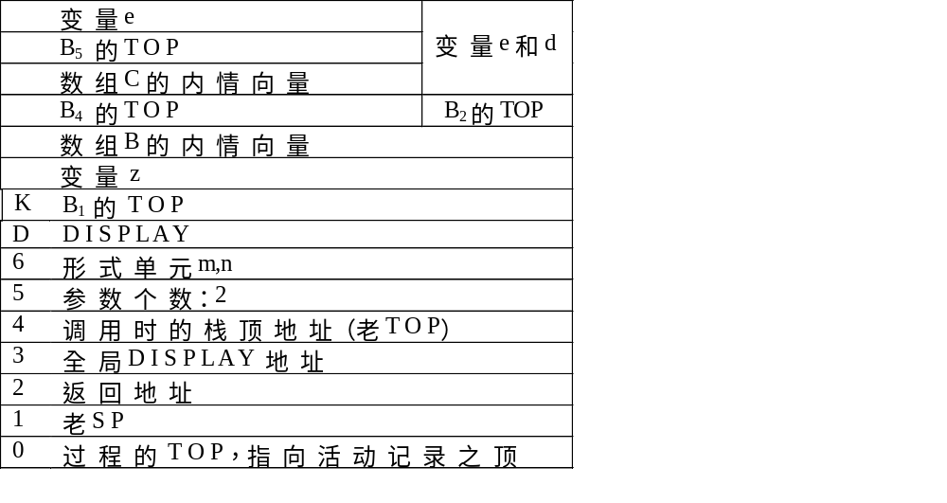

Slide 27
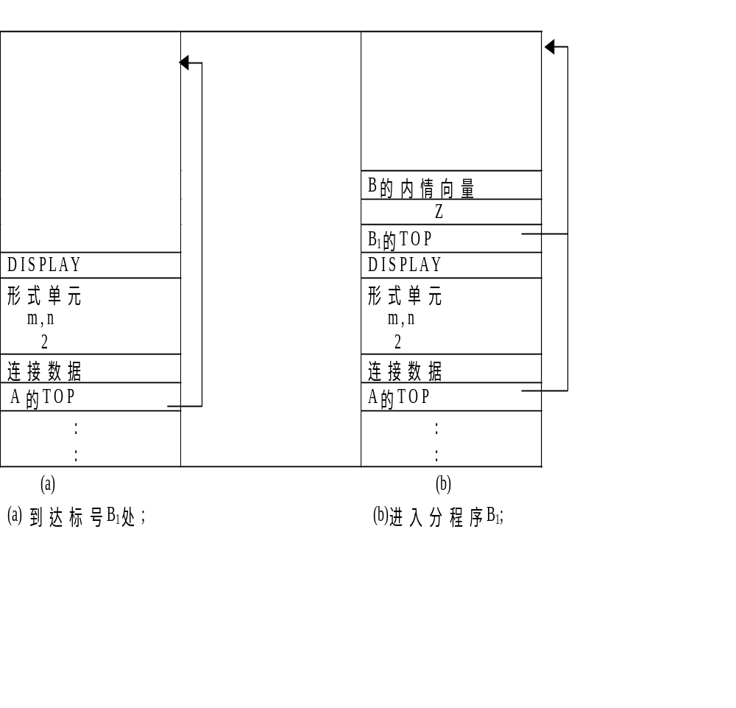

Slide 28
数
组
B
数
组
B
e
d
B2
的
T O P
B
的
内
情
向
量
B
的
内
情
向
量
z
z
B1
的
T O P
B
1
的
T O P
D I S P L A Y
D I S P L A Y
形式单元
形式单元
m,n
m,n
2
2
连
接
数
据
连接
数
据
A
的
T O P
A
的
T O P
∶
∶
∶
∶
(c)
(d)
(c )
数组
B
分配之后；
（
d
）进入分程序

Slide 29
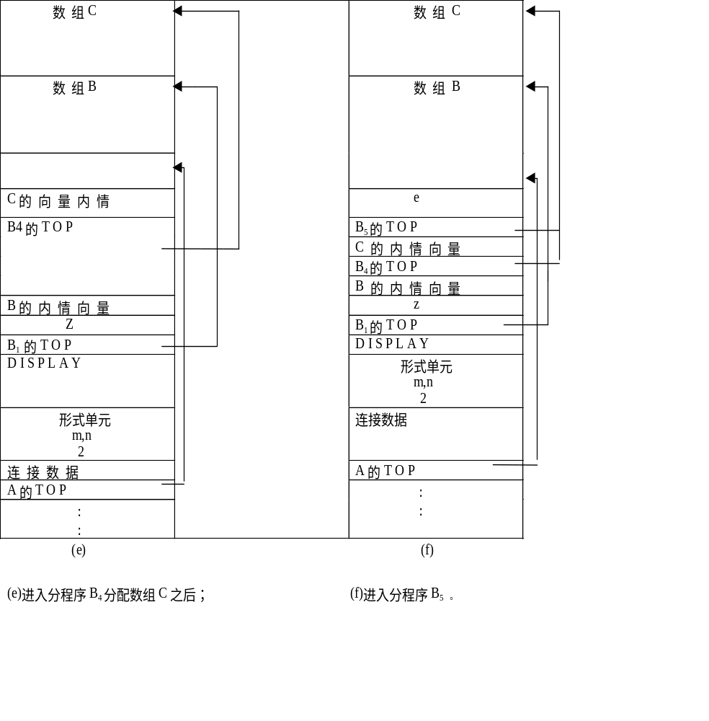

Slide 30
10.4 过程调用的参数传递
(1) procedure exchangel(i,j:integer);
(2) var x:integer;
(3) begin;
(4) x:=a[i]; a[i]:=a[j]; a[j]:=x
(5) end;
带有非局部变量和形参的PASCAL过程
非局变量a[i]和a[j]的值进行交换，i,j为形参（在这里是传值）

Slide 31
10.4 过程调用的参数传递
(1) program reference(input,output);
(2) var a,b:integer;
(3) procedure swap({var} x,y:integer);
(4) var temp:integer;
(5) begin
(6) temp:=x;
(7) x:=y;
(8) y:=temp
(9) end;
(10) begin /*reference*/
(11) a:=1; b:=2;
(12) swap(a,b);
(13) writeln(‘a=‘,a);writeln(‘b=‘,b)
(14) end. /*swap*/
过程参数以传地址方式被调用的PASCAL程序

Slide 32
10.4 过程调用的参数传递
传地址（变量参数）
例如：过程 swap(var x,y:integer);
swap(a,b）；（ a,b为调用时的实参 ）
调用结果a,b的值被改变。
传值（值调用）
例如：过程 swap(x,y:integer);
特点是对形式参数的任何运算不影响实参的值。
swap(a,b）；其结果： a,b调用前的值不改变。

Slide 33
10.4 过程调用的参数传递
传值的实现
1.形式参数当作过程的局部变量处理，即在被调过程的活动记录中开辟形参的存储空间，这些存储位置即是我们所说的形式单元（用以存放实参）。
2.调用过程计算实参的值，并将其放在对应形式单元开辟的空间中。
3.被调用过程执行时，就像使用局部变量一样使用这些形式单元。

Slide 34
10.4 过程调用的参数传递
procedure swap( x,y:integer);
var temp:integer;
begin temp:=x; x:=y； y:=temp
end；
调用swap(a,b) 过程将不会影响a和b的值。
其结果等价于执行下列运算：
x :=a；
y :=b；
temp :=x；
x :=y；
y :=temp

Slide 35
10.4 过程调用的参数传递
传地址的实现
把实参的地址传递给相应的形参，即调用过程把一个指向实参的存储地址的指针传递给被调用过程相应的形参：
1、实参是一个名字，或具有左值的表达式——传递左值
2、实在参数是无左值的表达式——计算值，放入到一存储单元，传此存储单元地址
3、目标代码中，被调用过程对形参的引用变成对传递给被调用过程的指针的间接引用

Slide 36
10.4 过程调用的参数传递
procedure swap(var x,y:integer);
var temp:integer;
begin temp:=x; x:=y； y:=temp
end；
调用swap(i,a[i]) 其结果等价于执行下列运算：
1.把 i和a[i]的地址分别放到x和y相应的单元a1,a2
2.( temp :=x；)temp的内容置为a1所指单元中存的内容
3.(x :=y;) a1所指单元的内容置为a2所指单元值
4.( y :=temp) a2所指单元的内容置为temp的值

Slide 37
10.4 过程调用的参数传递
(1)swap(x,y)
(2)int *x,*y;
(3){ int temp;
(4) temp=*x; *x=*y; *y=temp;
(5)}
(6)main( )
(7){ int a=1,b=2;
(8) swap(&a,&b);
(9) printf(“a is now %d,b is now %d\n”,a,b);
(10)}
在一个值调用过程中使用指针的C程序在C程序
中无传地址所以用指针实现。

Slide 38
值结果传递
10.4 过程调用的参数传递
除了未建立真正的别名之外，这个机制得到的结果与引用传递类似：在过
程中复制和使用自变量的值，然后当过程退出时，再将参数的最终值复制回自变量的地址。因此，这个方法有时也被称为复制进，复制出，或复制存储。
值结果传递与引用传递的唯一区别在于别名的表现不同。例如，在以下的代码中（C语法）：void p (int x, int y)
{++x;
++y;
}
main()
{int a=1;
p(a,a);
return 0;
}
在调用p之后，若使用了地址传递，则a的值为3；若使用了值结果传递则
a的值为2。

Slide 39
名字传递
10.4 过程调用的参数传递
这是传递机制中最复杂的参数了。由于名字传递的思想是直到在被调用的程序真正使用了自变量（作为一个参数）之后才对这个自变量赋值，所以它还称作延尽赋值（delayed evaluation）。因此，自变量的名称或是它在调用点上的结构表示取代了它对应的参数的名字。例如在代码
void p (int x) {++x;}
中，若做了一个如p(a[i])的调用时，其结果是计算++(a[i])。因此，若在p中使用x之前改变i，那么它的结果就与在引用传递或在值结果传递中的不同

Slide 40
10.4 过程调用的参数传递
int i;
int a [10];
void p (int x)
{ ++i;
++x;
}
main ()
{ i=1;
a[1]=1;
a[2]=2;
p(a[i]);
return 0;
}
对p的调用的结果是将a[2]设置为3并保持a[1]不变。

Slide 41
10.4 过程调用的参数传递
名字传递的解释如下：在调用点上的自变
量的文本被看作是它自己右边的函数，生
当在被用的过程的代码中到达相应的参数
名时，就要计算它。我们总是在调用程序
的环境中计算自变，而总是在过程的定义
环境中执行过程。

Slide 42
10.5 跟过程相关的语义分析
一、过程说明语句的翻译；
说明语句或函数定义的语义处理
  分析参数的类型、分配地址
  统计参数和返回值的空间需求
表格管理
  完成过程名的属性登录
二、过程调用的翻译；
  建立AR、Display表等

Slide 43
过程调用的语义翻译
10.5 跟过程相关的语义分析
[1] 在过程 P1中调用过程P2 时
  a. P1 对实在参数求值，将结果存入P2的活动记录参数域
  b. 在P2的活动记录中存放返回地址和当前栈顶指针
  c. 按照活动记录的大小，上移栈顶指针
  d. 从P2的入口开始执行
  e. P2存放寄存器值和其它状态信息
  f. 执行P2的定义体

Slide 44
10.5 跟过程相关的语义分析
[2]从过程P2返回时
  a. P2在返回值域中保存返回值
  b. 恢复原栈顶指针和其它寄存器
  c. 按返回地址转移，直接使用返回值进行计算

Slide 45
过程调用的代码
10.5 跟过程相关的语义分析
参数传递 param x
  完成 [1] a.
调用 call f
  完成 [1] b. c. d.
函数入口
  完成 [1] e.
过程出口 return x
  完成 [2] a. b. c.

Slide 46
过程调用表达式的翻译方案
10.5 跟过程相关的语义分析
产生式
语义规则
S → id ( A );
{ S.code := A.code ||
gen(‘call’id.entry’,’A.num) }
{ A.num := 1;
A.code := E.code ||
gen(param E.place) }
{ A.num := A1.num+1;
A.code := A1.code ||E.code||
gen(param E.place) }
A → E
A → A1 , E

Slide 47
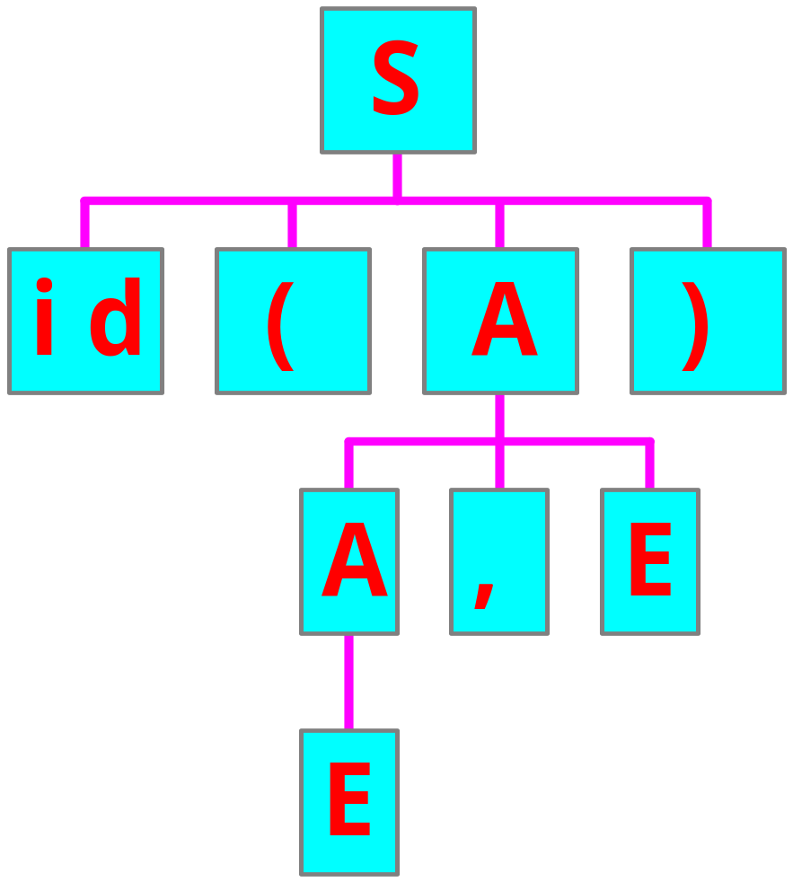
例：函数调用 f (3+a, 6) 的翻译
10.5 跟过程相关的语义分析
生成的目标代码:
t1 := 3 + a
param t1
param 6
call f , 2
/*参数个数为2 */
6
3 + a

Slide 48
过程调用的四元式序列
10.5 跟过程相关的语义分析
S → call id(<arglist>)
<arglist> → <arglist>,E
<arglist> → E
par T₁
par T₂
……
par T_{n}
call id,n

Slide 49
过程调用的四元式序列
10.5 跟过程相关的语义分析
S → call id(<arglist>)
{for 队列<arglist>.q的每一项P do
{gen(par,-,-,p);n:=n+1};
gen(call,-,-,entry(id)) }
<arglist> → <arglist>1,E
{ 把E.place排在<arglist>.q的末端；}
<arglist> → E

Slide 50
过程作为参数传递
10.5 跟过程相关的语义分析
(1) program param(input,output);
(2) procedure b(function h(n:integer):integer);
(3) begin writeln(h(2)) end{b};
(4) procedure c;
(5) var m:integer;
(6) function f(n:integer):integr;
(7) begin f:=m+n end{f};
(8) begin m := 0; b(f) end {c};
(9) begin
(10) c
(11)end.

Slide 51
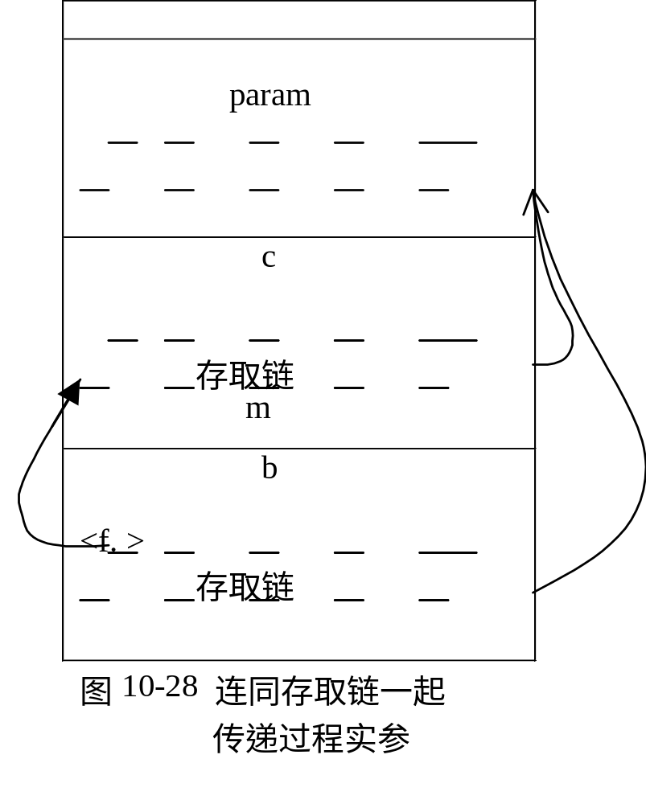
10.5 跟过程相关的语义分析

Slide 52
堆式动态存储分配
以下不讲

Slide 53
堆式动态存储分配
堆变量
堆空间的管理策略
减少碎片的技术
空间的释放

Slide 54
C++的堆变量
Int *Ptr;
Ptr=new int(5)；
Int *ptr= new int [10]
Delete ptr
Delete[ ] ptr
堆变量是可以在程序运行时根据需要随时创建或删除的变量

Slide 55
C++的堆对象
#include<iostream.h>
Class Myclass{
Public:
Myclass();
Myclass(int k,int j);
void Set(int,int){m=k;n=j;}
∼Myclass();
Private:
int m,n;
};
Myclass::Myclass(){
Set(0,0);
Cout<<Default<<endl;
}
Myclass::Myclass(int k,int j) {
Set(k,j);
Cout<<“m=“<<m<<endl;
}
Myclass:: ∼Myclass() {
Cout<<“Destructor”<<endl;
}

Slide 56
使用new和delete的示例
#include<iostream.h>
Int main()
{
Cout<<“one”<<endl;
Myclass *ptr1=new Myclass;
Delete ptr1;
Cout<<“two”<<endl;
Ptr1=new Myclass(5,10);
Delete ptr1;
Return 0;
}
one
Defalt
Destructor
two
m=5
Destructor

Slide 57
堆式动态存储分配
Const int ArraySize=24;// default size
Class IntArray{
Public:
//operations performed on arrays
IntArray(int sz=ArraySize);
IntArray(const IntArray&);
~IntArray() {delete ia;}
IntArray& operator= (const IntArray&);
int& operator[] (int);
int getSize() {return size;}
protected:
//internal data representation
int size;
int * ia;
};
IntArray()函数的实现，引入新的运算符new
IntArray::IntArray （int sz)
{
size= sz;
// allocate an integer array of size
// and set ia to point to it
ia= new int [size];
// initialize array
for (int i=0;i<sz;++i)
ia[i]=0;
}

Slide 58
C++语言中new操作符施加在一个类型标识符上（包括类名）
Pascal语言中，标准过程new能够动态建立存储空间并相应地置上指针。标准过程dispose是释放空间.
new与dispose不断改变着堆存储器的使用情况。
C语言中有这些操作的若干个版本，但最基本的是malloc和free，它们都是标准库（stdlib.h）的一部分

Slide 59
堆式动态存储分配
需求：
一个程序语言允许用户自由地申请数据空间和退还数据空间，或者不仅有过程而且有进程（process）的程序结构，
操作：
堆提供两个操作，分配操作和释放操作
情况:
经一段运行时间之后，这个大空间就必定被分划成许多块块，有些占用，有些无用（空闲）--碎片问题

Slide 60
堆式动态储分配
当运行程序要求一块体积为N的空间时，我们应该分配哪一块给它呢？
运行程序要求一块体积为N的空间，但发现没有比N大的空闲块了，然而所有空闲块的总和却要比N大得多
如果运行程序要求一块积为N的空间，但所有空闲块的总和也不够N，那又应怎么办呢？有的管理系统采用一种叫做垃圾回收的办法来对付这种局面。即寻找那些运行程序业己无用但尚未释放的占用块

Slide 61
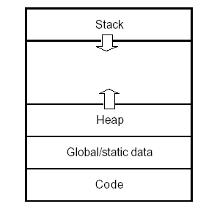
堆管理
堆空间的管理策略
减少碎片的技术
空间的释放

Slide 62
堆空间的管理策略
1 定长块管理
2 变长块管理

Slide 63
堆式动态储分配的实现
1 定长块管理
堆式动态储分配最简单的实现是按定长块进行。初始化时，将堆存储空间分成长度相等的若干块，每块中指定一个链域，按照邻块的顺序把所有块链成一个链表，用指针available指向链表中的第一块。
分配时每次都分配指针available所指的块，然后available指向相邻的下一块。归还时，把所归还的块插入链表。考虑插入方便，可以把所归还的块插在available所指的块之前，然后available指向新归还的块。

Slide 64
2 变长块管理
除了按定长块进行分配之外，还可以根据需要分配长度不同的存储块，可以随要求而变。按这种方法，初始化时存储空间是一个整块。按照用户的需要，分配时先是从一个整块里分割出满足需要的一小块，以后，归还时，如果新归还的块和现有的空间能合并，则合并成一块；如果不能和任何空闲块合并，则可以把空闲块链成一个链表。再进行分配时，从空闲块链表中找出满足需要的一块，或者整块分配出去，或者从该块上分割一小块分配出去。若空闲块表中有若干个满足需要的空闲块时，该分配哪一块呢？通常有三种不同的分配策略

Slide 65
不同的情况应采用不同的方法。通常在选择时需考虑下列因素：用户的要求；请求分配量的大小分布；分配和释放的频率以及效率对系统的重要等等。
（1）首次满足法：只要在空闲块链表中找到满足需要的一块，就进行分配。
（2）最优满足法：将空闲块链表中一个不小于申请块且最接近于申请块的空闲块分配给用户，则系统在分配前首先要对空闲块链表从头至尾描一遍，然后从中找出一块，为避免每次分配都要扫描整个链表，通常将空闲块链表空间的大小从小到大排序。
（3）最差满足法：将空闲块表中不小于申请块且是最大的空闲的一部全分配给用户。此时的空闲块链表按空闲的块的大小从大到小排序。只需从链表中删除第一个结点，并将其中一部分分配给用户，而其它部分作为一个新的结点插入到空闲块表的适当置上去。

Slide 66
减少碎片的技术
1分配时，找最小的足够大的块---需保持空闲块的大小排序
2 释放时，合并任何相邻的块---搜索全部空闲块表，或其它算法
3 将堆变量紧缩在一起

Slide 67
空间的释放
1显式释放
2隐式（自动）释放

Slide 68
显式释放
程序设计语言提供机制
如：pascal 的 dispose
C 的free
程序员必须编写分配和释放存储的明确的调用
注意的问题 1 堆变量是不可访问的（垃圾）
2 悬挂（不安全）指针

Slide 69
堆式分配和释放的C语言描述
#define NULL 0
# define MEMSIZE 8096 /* change for different sizes */
typedef fdouble Align;
typedef union header
{struct {union header *next;
unsigned usedsize;
unsigned freesize;
}s;
Align a;
}Header;//数据类型Header保存每个存储块的簿记信息
static Header mem [MEMSIZE];
static Header *memptr= NULL;
void *malloc (unsigned nbytes)
{Header *p, *newp;
unsigned nunits;
nunits= (nbytes+sizeof (Header)-1/ sizeof (Header)+1;
if (memptr == NULL)

Slide 70
{memptr->s. next = memptr = mem;
memptr->s. usedsize = 1;
memptr->s. freesize = MEMSIZE-1;
}
for (p=memptr;
(p->s. next!= memptr) &&(p->s. freesize < nunits);
p=p->s. next);
if (p->s. freesize <> nunits) return NULL;
/* no block big enough */
newp = p+p->s. usedsize;
newp->s. usedsize= nunits;
newp->s. freesize = p->s. freesize-nunits;

Slide 71
newp->s.next = p->s. next;
p->s. freesize=0;
p->s. next= newp;
memptr=newp;
return (void *)(newp+1);
}
void free (void *ap)
{Header * bp, *p, *prev;
bp= (Header *) ap –1;
for (prev= memptr, p=memptr->s. next;
(p!=bp) &&(p!= memptr); prev=p, p=p->s. next);
if (p!=bp) return;
/* corrupted list, do nothing */
prev->s. freesize += p->s. usedsize + p->s. freesize;
prev->s. next = p->s. next;
memptr = prev;
}

Slide 72
堆的自动管理-----隐式存储回收
在一种需要完全动态的运行时环境的语言（OO语言，函数式语言Lisp,ML)中，堆也必须类似地自动管理。自动存储器管理涉及到了前面分配的但不再使用的存储器的回收，可能是在它被分配的很久以后，而没有明确的对free的调用。这个过程称作垃圾回收（grabage collection）。

Slide 73
垃圾回收
垃圾回收程序---寻找可被引用的所有存储器并释所有未引用的存储器。
在存储块不再引用时，无论是直接还是通过指针间接的引用，识别这些存储块是一项比维护堆存储 的列表复杂得多的任务。
方法---对malloc的调用失败，激活垃圾回收程序
垃圾回收算法 mark and sweep

Slide 74
隐式存储回收—mark and sweep算法
隐式存储回收要求用户程序和支持运行的回收子程序并行工作，因为回收程序需要知道分配给用户程序的存储块何时不再使用。为了实现并行工作，在存储块中要设置回收子程序访问的信息。
存储块格式：
块长度
访问计数标记
指针
用户使用空间

Slide 75
回收过程
分为两个阶段。
（1）第一个阶段为标记阶段，对已分配的块跟踪程序中各指针的访问路径。如果某个块被访问过，就给这个块加一个标记。
（2）第二个阶段为回收阶段，所有未加标记的存储块回收到一起，并插入空闲块链表中，然后消除在存储块中所加的全部标记。

Slide 76
面向对象的语言中的动态存储器
面向对象的语言在运行时环境中要求特殊的机制以完成其增添的特性：对象、方法、继承以及动态联编。
面向对象语言在对运行时方面的要求差异很大。
Smalltalk要求与LISP相似的完全动态环境
C＋＋则保持C的基于栈的环境

Slide 77
实现对象
实现对象的一个简单机制是，初始化代码将所有当前的继承特征（和方法）直接地复制到记录结构中（将方法当作代码指针）。但这样做极浪费空间。
另外一种方法是在执行时将类结构的一个完整的描述保存在每个点的存储器中，并由超类指针维护继承性（有时这也称作继承图（inheritance graph））。接着同用于它的实例变量的域一起，每个对象保持一个指向其定义类的指针，通过这个类就可找到所有（局部和继承的）的方法。此时，只记录一次方法指针（在类结构中），而且对于每个对象并不将其复制到存储器中。由于是通过类继承的搜索来找到这个机制的，所以该机制还实现继承性与动态联编。其缺 在于：虽然实例变量具有可预测的偏移量（正如在标准环境中的局部变量一样），方法却没有，而且它们必须由带有查询功能的符号表结构中的名字维护。这是对于诸如Smalltalk的高度动态语言的合理的结构，因为类结构可以在执行中改变。

Slide 78
C++中选择的方法
将整个类结构保存在环境中，计算出每个类的可用方法的代码指针列表，并将其作为一个虚拟函数表（virtual function table）而存放在（静态）存储器。它的优点在于：可做出安排以使每个方法都有一个可预测的偏移量，而且也不再需要用一系列表查询遍历类的层次结构。现在每个对象都包括了一个指向相应的虚拟函数表而不是类结构的指针（当然，这个指针的位置必须也有可预测的偏移量）。

Slide 79
类A的一个对象应出现在存储器中（带有它的虚拟函数表）
而类B的一个对象则应如下所示：
例C++类声明：
class A
{public:
double x,y;
void f();
virtual void g();
};
class B:public A
{public:
double z;
void f();
virtual void h();
};
 | x
 | y
 | vtp
A::g
X
Y
vtp
z
A::g
B::h

